Slide 1
И.К. Айвазовский «9 вал»

Slide 2
Н. К. Рерих «Помни»

Slide 3
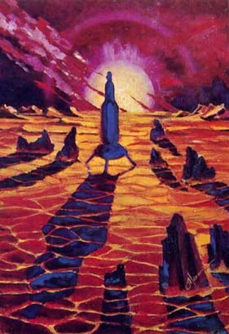
А .К. Соколов А.К. Соколов, А. А. Леонов «Мягкая посадка «Жизнь среди звёзд» «Луны-9»»

Slide 4
С. А. Виноградов «Деревня»

Slide 5
Ф.Я. Алексеев «Красная площадь в Москве»

Slide 6
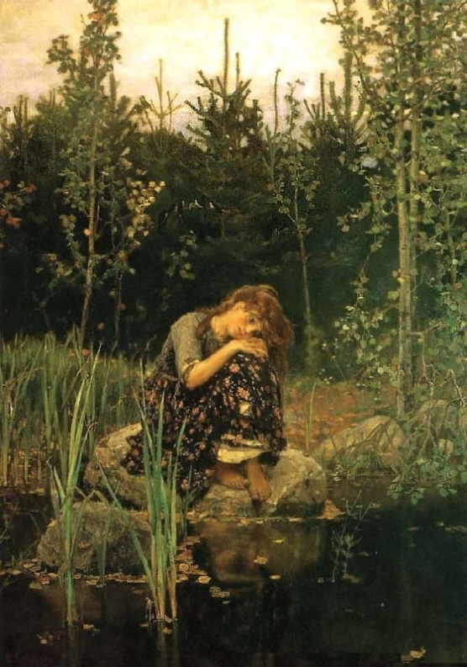
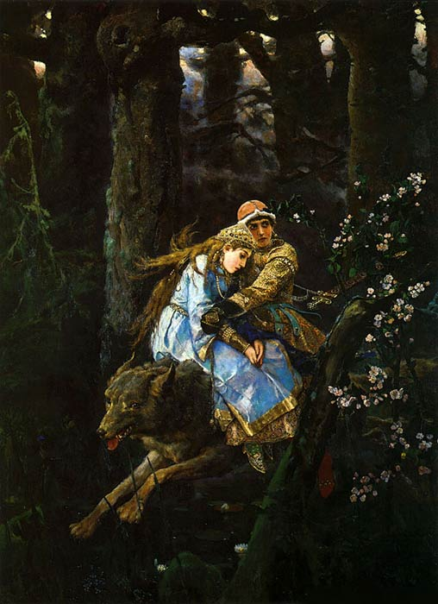
В. М. Васнецов «Витязь на распутье», «Аленушка», «Иван-царевич на сером волке»

Slide 7
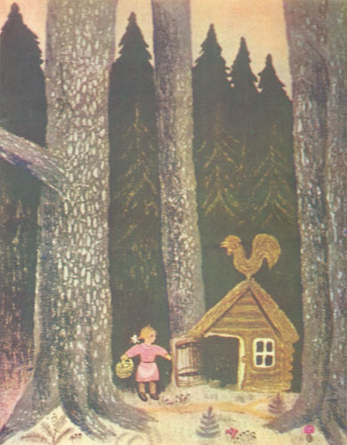
Ю. А. Васнецов «Радуга-дуга» «Три медведя»

Slide 8
Лес

Slide 9
Е л ь

Slide 10
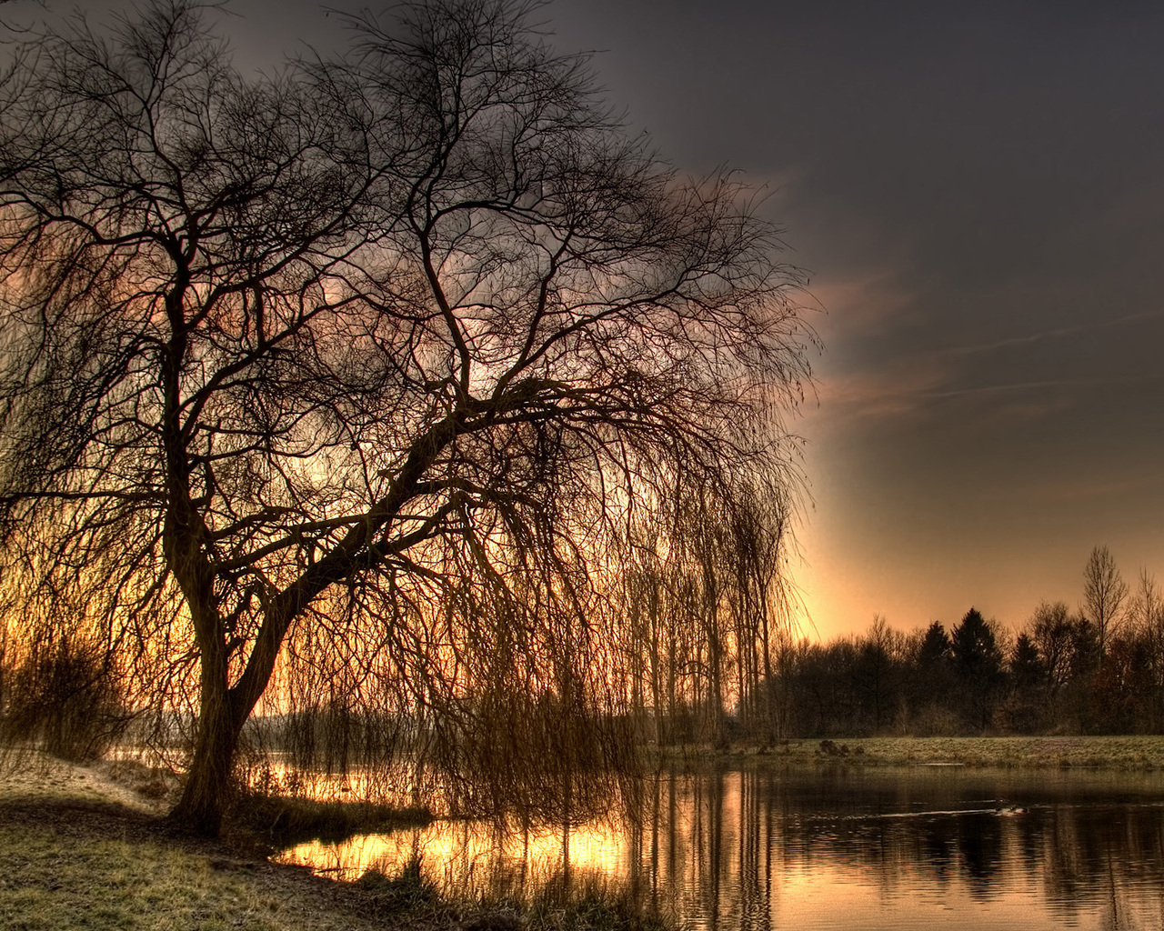
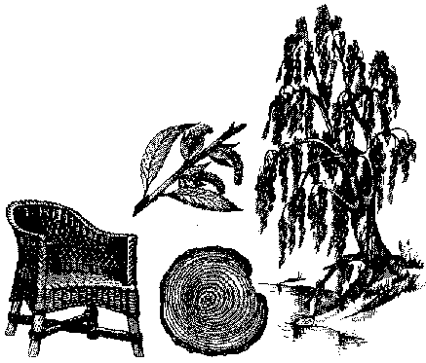
И в а

Slide 11
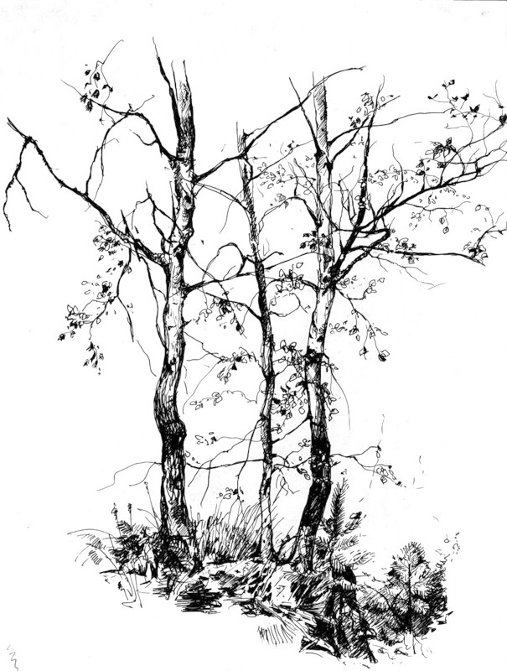
Б е р ё з а

